Slide 1
Niveau 2 · Deel 11
Domain-Driven Design — deel 11
Het landschap in kaart: van vijf applicaties naar kandidaat-bounded-contexts — Niveau 2: professional, opening · Programma Mutatieplatform

Slide 2
Waar we vandaan komen
Niveau 1: één subdomein, één team, tien weken.
Niveau 2: vijf systemen, een heel programma, achttien maanden.
Zelfde vak. Andere schaal.

Slide 3
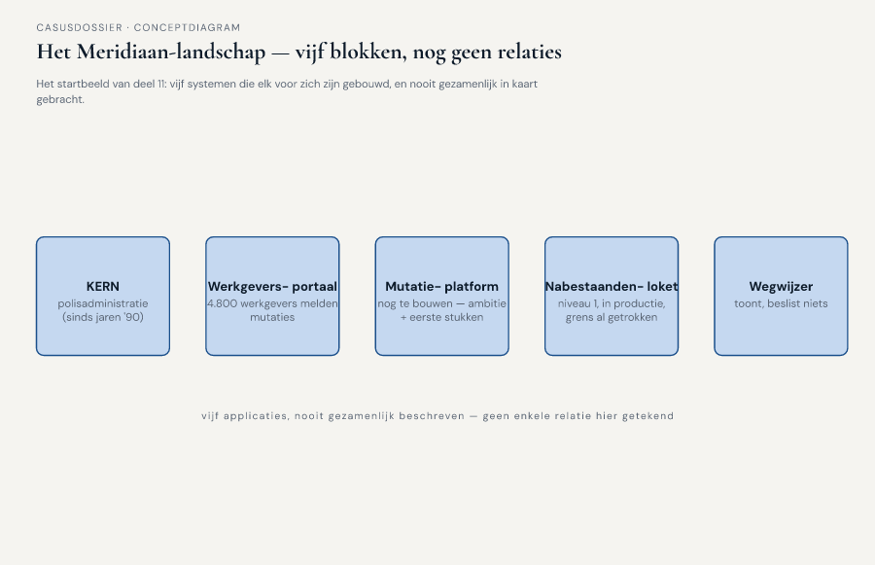
Figuur C-2
vijf blokken, geen relaties

Slide 4
Waarom nu
De Wtp-transitie: deadline 1 januari 2028.
Mutaties moeten foutloos door het hele landschap stromen.
Het Programma Mutatieplatform.

Slide 5
De aanleiding
Twee deelprojecten. Twee aannames over "dienstverband".
Allebei intern consistent.
Botsten pas na twee maanden bouwwerk.

Slide 6
"Lever, parallel aan de bouw,
een context map van het complete landschap."
— Iris Tanghe, programmamanager

Slide 7
Daan, opnieuw
Niveau 1: developer zonder domeinkennis.
Niveau 2: domeinmodelleur van het Programma Mutatieplatform.
"Het enige stuk landschap waar deze vraag al eens goed is beantwoord."

Slide 8
De openingsvraag
Eén woord, vier antwoorden:
"Wat is een mutatie?"

Slide 9
Vier antwoorden
Vera (KERN): een wijziging in een dienstverband.
Karsten (Werkgeversportaal): een bericht van een werkgever.
Priya (Wegwijzer): "wist niet dat wij daar een mening over hadden."
Otto (Mutatieplatform): een event. Punt.

Slide 10
"Vier zinnen, vier verschillende dingen.
Dit is precies de vraag die twee maanden geleden
tot een botsing leidde."
— Foppe Sijbesma

Slide 11
Wat dit deel oplevert
Waarom een landschap zonder grenzen risico oplevert
Applicatiegrens versus bounded-context-grens
Drie signalen van een verborgen grens
De landschapskaart

Slide 12
Twee spiegelbeeldige fouten
WGP 2.0: één systeem, één woord voor te veel dingen.
Nu: meerdere systemen, hetzelfde woord,
stilzwijgend aangenomen dat het hetzelfde betekent.

Slide 13
Applicatiegrens ≠ bounded-context-grens
Applicatiegrens: waar draait de software.
Bounded-context-grens: waar geldt welk model.
Die twee vallen niet vanzelf samen.

Slide 14
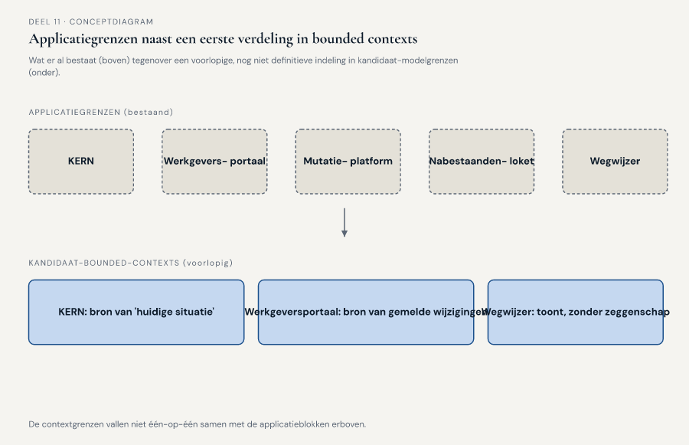
Figuur 11-1
Vijf applicatieblokken naast een eerste, voorlopige verdeling in bounded contexts

Slide 15
Drie signalen van een verborgen grens
Eén woord, meerdere betekenissen.
Een team dat boet voor andermans beslissing.
Een gegeven dat op twee plekken "waar" is, maar niet hetzelfde.

Slide 16
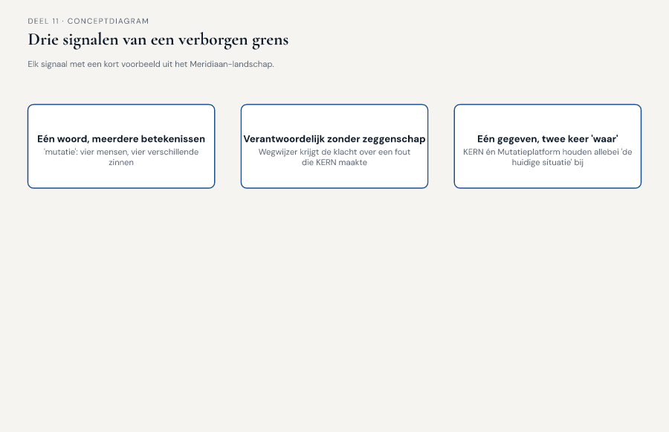
Figuur 11-2
Drie signalen, elk met een Meridiaan-voorbeeld

Slide 17
De werkvorm van dit deel
De landschapskaart
Verdeelt een compleet applicatielandschap
in kandidaat-bounded-contexts.

Slide 18
Vier stappen
1. Inventariseer de applicaties
2. Verzamel kernwoorden per applicatie
3. Leg de lijsten naast elkaar, markeer botsingen
4. Trek een voorlopige contextgrens

Slide 19
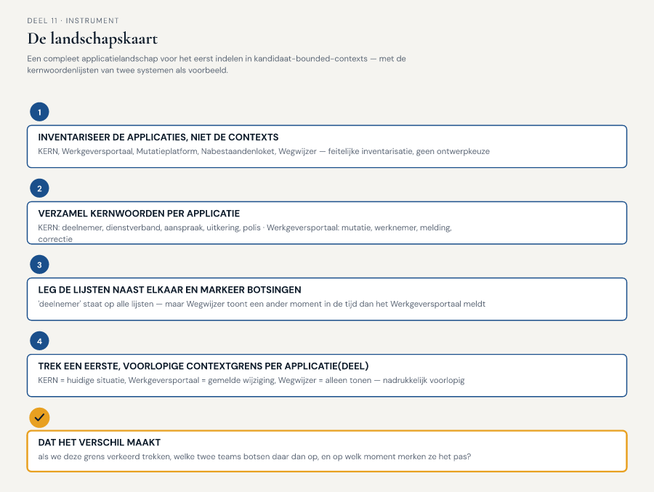
Figuur 11-3
Het invulblad, met twee kernwoordenlijsten als voorbeeld naast elkaar

Slide 20
Veld 5: het veld dat het verschil maakt
Als we deze grens verkeerd trekken,
welke twee teams botsen daar dan op —
en wanneer merken ze het pas?

Slide 21
Terug naar de casus
Drie kernwoordenlijsten op het bord:
KERN, Werkgeversportaal, Wegwijzer.

Slide 22
Wat opvalt
"Deelnemer" staat op alle drie de lijsten.
Betekenis lijkt identiek — tot Priya het "nu"-verschil ziet.
"Dat is niet hetzelfde 'nu'."
— Foppe Sijbesma

Slide 23
Drie voorlopige grenzen
KERN — authentieke bron van de huidige situatie
Werkgeversportaal — bron van gemelde, nog niet verwerkte wijzigingen
Wegwijzer — toont, stelt zelf niets vast

Slide 24
"Ik wilde meteen naar het Mutatieplatform.
Nu snap ik waarom Foppe ons eerst hierheen stuurde."
— Otto Feenstra

Slide 25
Daans conclusie
Niveau 1: één grens, in tien weken.
Vandaag: drie voorlopige grenzen, in twee uur.
"Dit wordt geen tien keer zoveel werk — een ander soort werk."

Slide 26
Wat nog open staat
Vijf kandidaat-contexts.
Nog geen antwoord op: welke verdienen de meeste aandacht?

Slide 27
Volgende keer
Deel 12 — kerndomeinkeuze:
core, supporting en generic,
op de schaal van het hele landschap.

